Slide 1


เมนูอาหารยอดฮิต!
Rocket Project

Slide 2



หัวข้อ : เมนูอาหารยอดฮิต
เว็บไซต์เมนูอาหารยอดฮิต มีจุดประสงค์ ทำขึ้นเพื่อเป็นแนวทางในการเลือกรับประทานอาหารให้กับกลุ่มคนในแต่ละวัยและให้เหมาะสมกับลักษณะส่วนตัวของแต่ละคน และ ทำให้ตระหนักถึงคุณค่าของสารอาหารในแต่ละจาน โดยนำเสนออาหารแต่ละจานออกมาในรูปแบบคุณประโยชน์ของอาหารแต่ละอย่างใน1จาน ปริมาณพลังงานที่ได้รับในจานนั้น ๆ โดยมีระบบแนะนำผู้ใช้งานจากการประเมินผล น้ำหนัก ส่วนสูง คิดออกมาเป็น BMI และแนะนำอาหารที่เหมาะกับผู้ใช้งาน

Slide 3



Demo web!
https://rocketfood.netlify.app/

Slide 4


หลักการ / Framework
หลักการ : เน้นให้ user มีอะไรให้ทำในเว็บไซต์มากกว่าที่จะหาข้อมูลเฉยๆจึงเน้นที่ลูกเล่นและ animations
Framework : Boostrap

Slide 5
สิ่งที่ท้าทาย / ทำเอง / สิ่งที่ได้รับ
สิ่งที่ท้าทาย : - การออกแบบหน้าเว็บและ animations ของเว็บ
- การทำคำนวณ BMI
- การทำ responsive
ทั้งหมดทำเองโดยใช้เรื่องที่เรียนและค้นคว้าจากแหล่งอื่น
สิ่งที่ได้รับ : - ทบทวนสิ่งที่เรียนมาใช้
- ทำงานร่วมกับผู้อื่น
- หาความรู้ใหม่ๆ

Slide 6
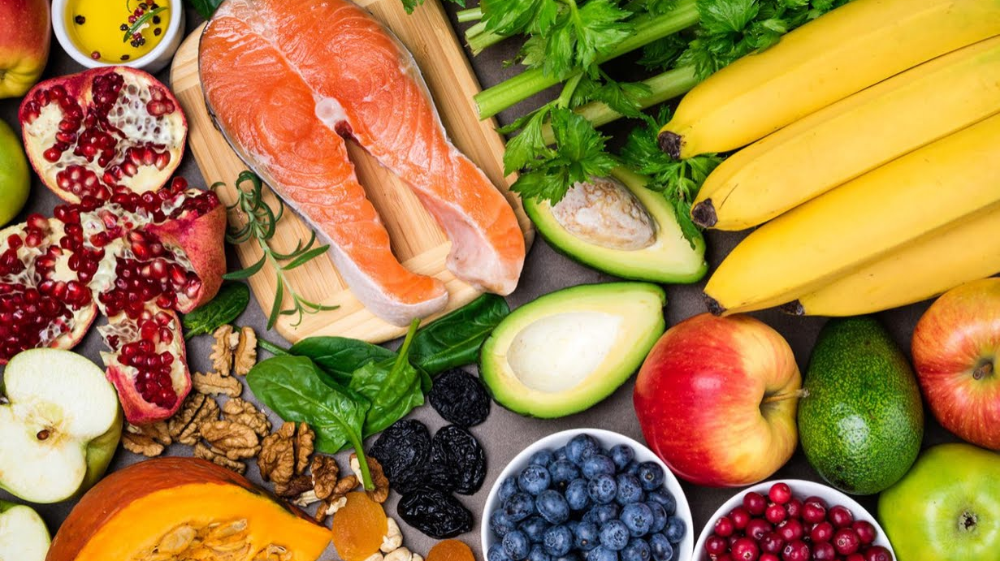
USER จะได้รับอะไร?
ได้รับความรู้เกี่ยวกับสารอาหาร 5 หมู่
ได้รู้ถึงสารอาหารและแคลลอรี่ของเมนูต่างๆ
ได้เช็คระดับ BMI ของตนเอง และอาหารที่ควรรับประทาน

Slide 7
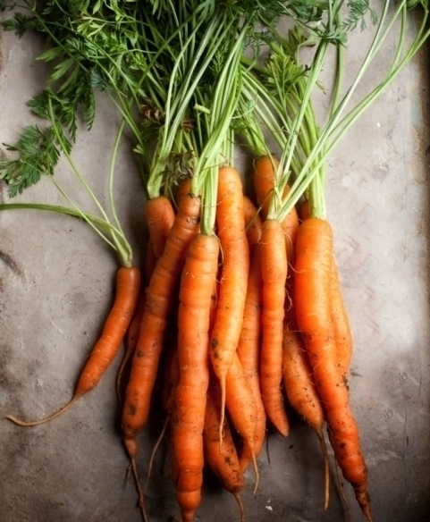
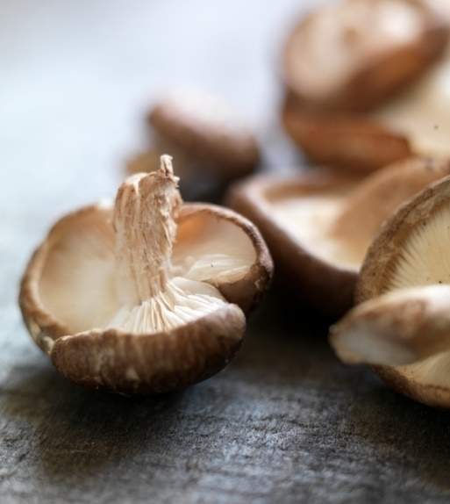


Our MEMbers
นายนรวิชญ์ มานะพัฒนานุกุล 61070098
นายนราวิชญ์ พัทรพันธ์ 61070099
นายพัชร์ชวิชญ์ หมื่นสุนทร 61070134
นายภานุวัฒน์ ศรีจันทร์วิจิตร์ 61070160
นายรัญชน์พล ทองวัฒนานนท์ 61070183

Slide 8
Thank you
someone@example.com

